Slide 1

计算导论与程序设计
贪心算法与蒙特卡罗算法

Slide 2
10 贪心算法
基本思想
根据目标，确定贪心策略，每步决策时选择在该策略下的最优值（局部最优）；
每步的决策构成一个决策序列，作为问题的一个解；
贪心策略的选择对算法的解影响很大；
如 志愿填报，人生规划等都具有贪心算法的影子；
贪心算法
不满足最优化原理；
贪心算法找到的解不一定是最优解；
一般是每部决策的方案是局部最优，最后的解决方案也不能保证全局最优；

Slide 3
背包问题
背包问题描述
有一个背包，容量(或最大承重)为C；
有n个物体，每个物体的体积(重量)为w_{i}，每个物体完全放入背包后可获得收益v_{i}。
问：如何放置能获得最大的收益？
0/1背包问题
物体不可分割；
要么选择整个物体，要么不选择该物体；
部分背包问题，一般背包问题
物体可以分割；
可以将物体无限细分；

Slide 4
0/1背包问题
0/1背包问题，是一个整数规划问题；
0/1背包是很多问题的抽象
装箱问题；
装船问题；
小偷抢劫珠宝店问题；
阿里巴巴与40大盗；
….

Slide 5
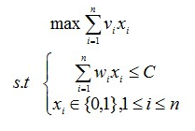
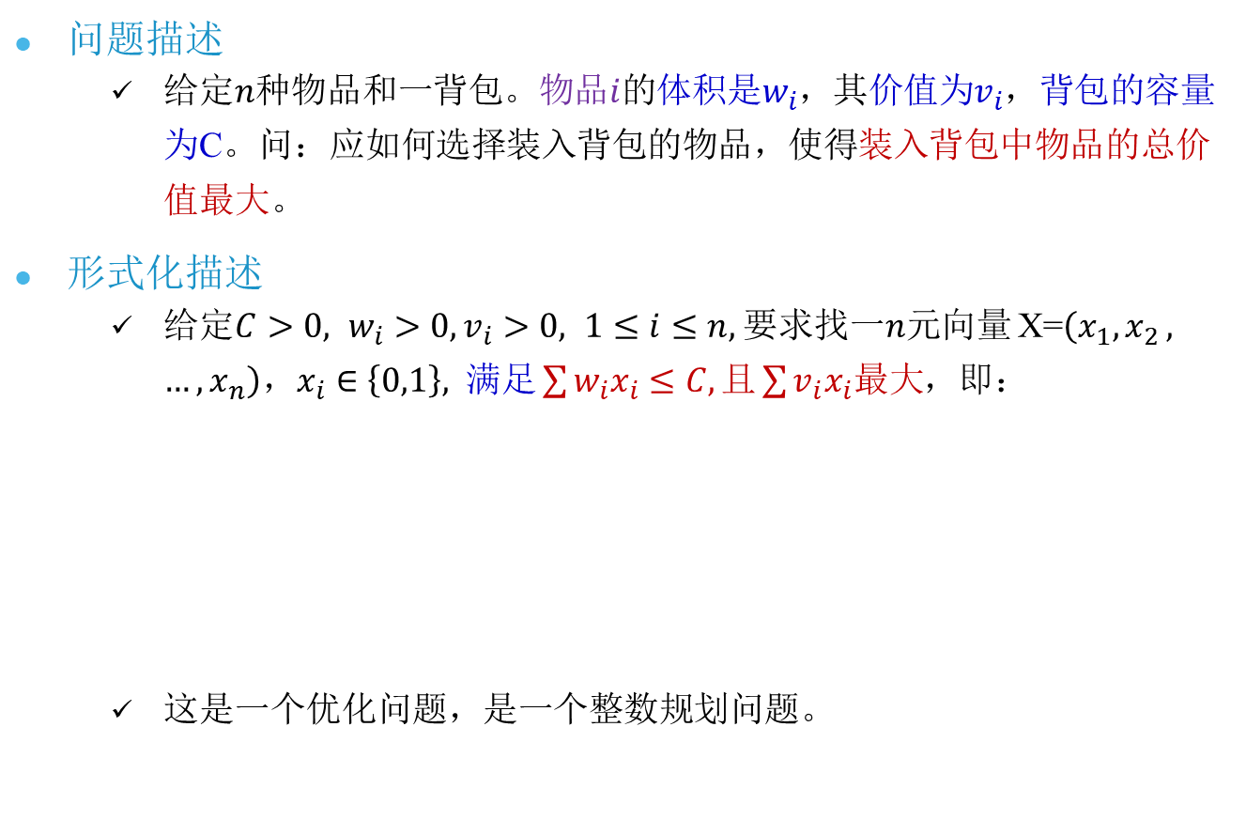
0/1背包问题—形式化描述
问题描述
给定$n$种物品和一背包。物品$i$的体积是$w_{i}$，其价值为$v_{i}$，背包的容量为C。问：应如何选择装入背包的物品，使得装入背包中物品的总价值最大。
形式化描述
给定$C>0, w_{i}>0, v_{i}>0, 1≤i≤n,$要求找一$n$元向量 X=$\left(x_{1},x_{2 }, …,x_{n}\right)，x_{i}∈\left\{0,1\right\}, 满足\sum{w_{i}x_{i}≤C, 且\sum{v_{i}x_{i}最大}}$，即：
这是一个优化问题，是一个整数规划问题。

Slide 6
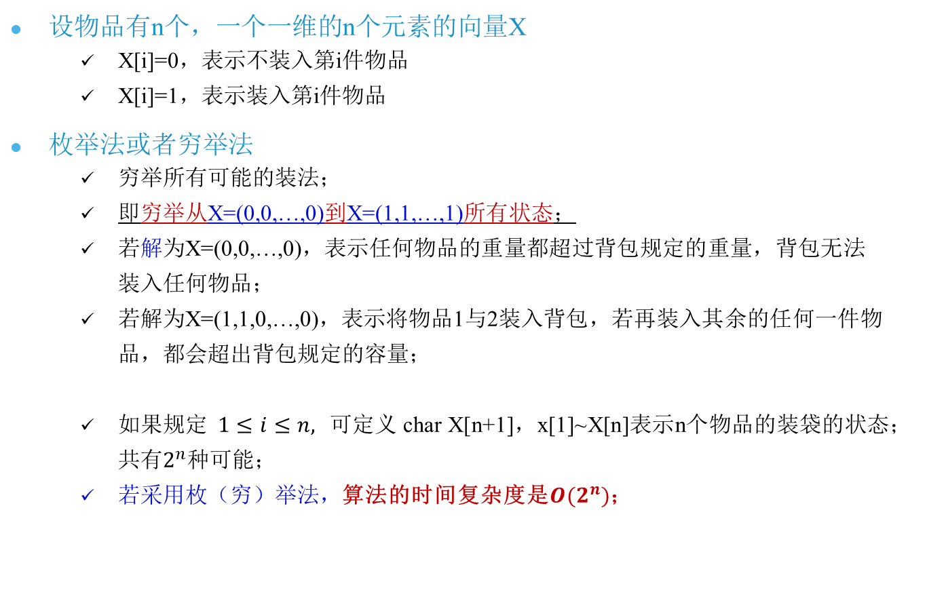
背包问题—问题求解—穷举法
设物品有n个，一个一维的n个元素的向量X
X[i]=0，表示不装入第i件物品
X[i]=1，表示装入第i件物品
枚举法或者穷举法
穷举所有可能的装法；
即穷举从X=(0,0,…,0)到X=(1,1,…,1)所有状态；
若解为X=(0,0,…,0)，表示任何物品的重量都超过背包规定的重量，背包无法装入任何物品；
若解为X=(1,1,0,…,0)，表示将物品1与2装入背包，若再装入其余的任何一件物品，都会超出背包规定的容量；
如果规定$1≤i≤n,$可定义 char X[n+1]，x[1]~X[n]表示n个物品的装袋的状态；共有$2^{n}$种可能；
若采用枚（穷）举法，算法的时间复杂度是$O(2^{n})$；

Slide 7
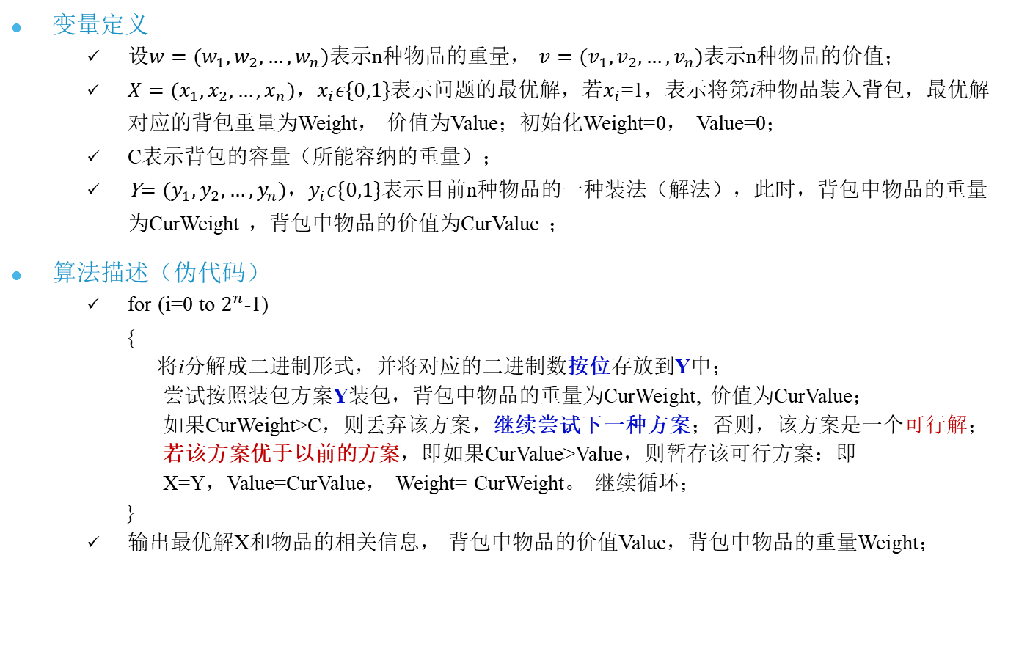
课后练习：背包问题—问题求解—穷举法
变量定义
设$w=(w_{1},w_{2},…,w_{n})$表示n种物品的重量， $v=(v_{1},v_{2},…,v_{n})$表示n种物品的价值；
$X=(x_{1},x_{2},…,x_{n})，x_{i}ε\{0,1\}$表示问题的最优解，若$x_{i}$=1，表示将第i种物品装入背包，最优解对应的背包重量为Weight， 价值为Value；初始化Weight=0， Value=0；
C表示背包的容量（所能容纳的重量）；
Y$=(y_{1},y_{2},…,y_{n})，y_{i}ε\{0,1\}$表示目前n种物品的一种装法（解法），此时，背包中物品的重量为CurWeight ，背包中物品的价值为CurValue ；
算法描述（伪代码）
for (i=0 to $2^{n}$-1)
{
将i分解成二进制形式，并将对应的二进制数按位存放到Y中；
尝试按照装包方案Y装包，背包中物品的重量为CurWeight, 价值为CurValue；
如果CurWeight>C，则丢弃该方案，继续尝试下一种方案；否则，该方案是一个可行解；
若该方案优于以前的方案，即如果CurValue>Value，则暂存该可行方案：即
X=Y，Value=CurValue， Weight= CurWeight。 继续循环；
}
输出最优解X和物品的相关信息， 背包中物品的价值Value，背包中物品的重量Weight；

Slide 8

背包问题—问题求解—贪心算法（greedy）
设有n个物品，利用穷举法枚举所有的可能装法，可以求出其最优解，其时间复杂度是$O(2^{n})$；
当n比较大时，问题几乎无法求解；
对于这种优化问题，如果求最优解的时间复杂度太高，可以降低时间复杂度的情况下，尽量求解不是最优但满意的的解即可；

Slide 9
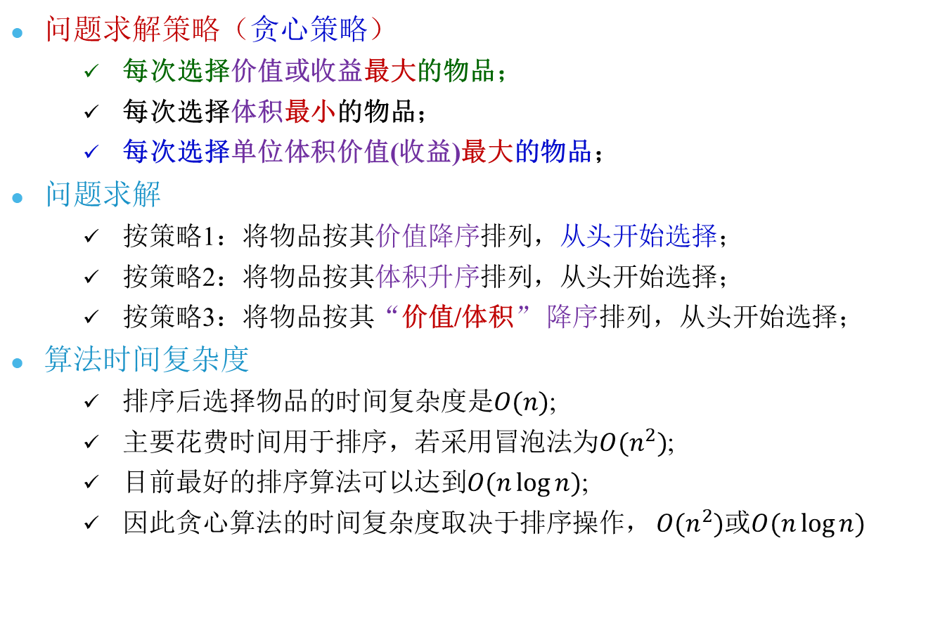
贪心算法（greedy）--0/1背包问题
问题求解策略（贪心策略）
每次选择价值或收益最大的物品；
每次选择体积最小的物品；
每次选择单位体积价值(收益)最大的物品；
问题求解
按策略1：将物品按其价值降序排列，从头开始选择；
按策略2：将物品按其体积升序排列，从头开始选择；
按策略3：将物品按其“价值/体积” 降序排列，从头开始选择；
算法时间复杂度
排序后选择$物品的时间复杂度是O(n)$;
主要花费时间用于排序，若采用冒泡法为$O(n^{2})$;
目前最好的排序算法可以达到$O(n\log{n})$;
因此贪心算法的时间复杂度取决于排序操作， $O(n^{2})$或$O(n\log{n})$

Slide 10
贪心算法（greedy）--0/1背包问题
问题求解策略（贪心策略）
每次选择价值或收益最大的物品；
每次选择体积最小的物品；
每次选择单位体积价值（收益）最大的物品；
很多反例可以说明，上述3种贪心策略不一定得到最优解。

Slide 11
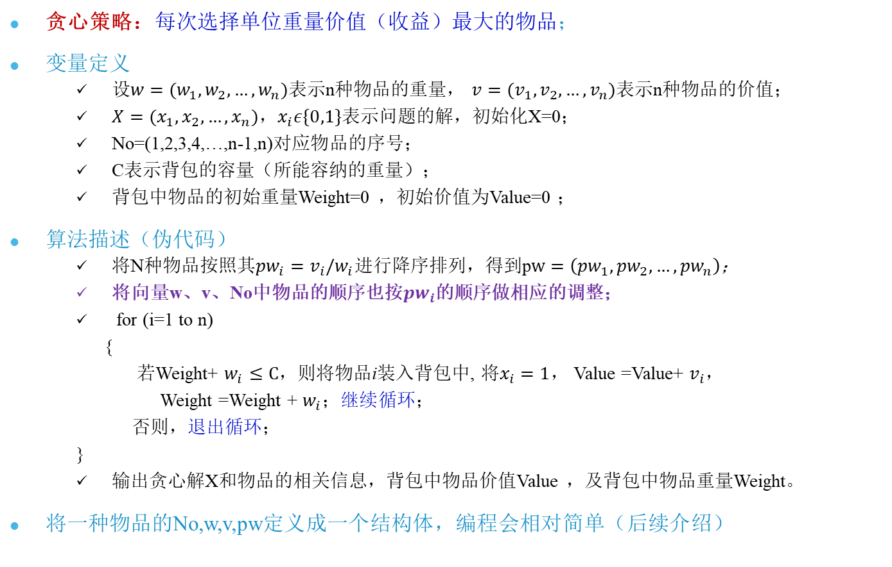
课后练习：0/1背包问题—贪心算法（greedy）
贪心策略：每次选择单位重量价值（收益）最大的物品；
变量定义
设$w=(w_{1},w_{2},…,w_{n})$表示n种物品的重量， $v=(v_{1},v_{2},…,v_{n})$表示n种物品的价值；
$X=(x_{1},x_{2},…,x_{n})，x_{i}ε\{0,1\}$表示问题的解，初始化X=0；
No=(1,2,3,4,…,n-1,n)对应物品的序号；
C表示背包的容量（所能容纳的重量）；
背包中物品的初始重量Weight=0 ，初始价值为Value=0 ；
算法描述（伪代码）
将N种物品按照其${pw}_{i}=v_{i}/w_{i}$进行降序排列，得到p$w=\left({pw}_{1},{pw}_{2},…,{pw}_{n}\right)$；
将向量w、v、No中物品的顺序也按${pw}_{i}$的顺序做相应的调整；
for (i=1 to n)
{
若Weight+ $w_{i}≤C$，则将物品i装入背包中, 将$x_{i}=1$， Value =Value+ $v_{i}，$
Weight =Weight + $w_{i}；继续$循环；
否则，退出循环；
}
输出贪心解X和物品的相关信息，背包中物品价值Value ，及背包中物品重量Weight。
将一种物品的No,w,v,pw定义成一个结构体，编程会相对简单（后续介绍）

Slide 12
贪心策略例---最多酱油
小明带着N元钱去买酱油。酱油10元1瓶，商家搞促销，每买3瓶送1瓶，或者每买5瓶送2瓶。请问小明最多可以买多少瓶酱油？
输入格式
输入的第一行包含了一个整数N，表示小明可以买酱油的钱数。N是10的整数倍数。N不超过300。
输出格式
输出一个整数，表示小明最多可以得到多少瓶酱油。
贪心策略
尽量用每瓶酱油价格最便宜的促销手段购买；（每瓶价格最低的方案）
按瓶买→10元/瓶； 3瓶送1瓶→7.5元/瓶；5瓶送2瓶→7.14元/瓶
问题求解
将N元钱尽可能地按50分解，剩余的尽可能地按30分解，其余的按10分解；
(N/50)*7+((N%50)/30)*4+((N%50)%30)/10;

Slide 13
自学：贪心策略例---最少硬币数
某国的硬币体系包含N种面值（一定有面值为1的硬币），现有一种商品价格P，问最少用多少枚硬币可以正好买下该件商品？
贪心策略
尽量用面值最大的硬币购买。
问题求解
将P尽可能地按面值最大的硬币分解，以此类推；
反例
某国硬币体系为{1,5,8,10}，P=13，利用该贪心策略需要4枚硬币；
而最优解：8+5=13，需要2枚即可；
利用线性规划方法可求得最优解

Slide 14
12 蒙特·卡罗方法
蒙特·卡罗方法（Monte Carlo method），也称统计模拟方法，是一种不确定性算法，属于随机算法的范畴。
是一种以概率统计理论为指导的一类非常重要的数值计算方法，通常使用随机数（或更常见的伪随机数）来解决众多的计算问题。
当所求解问题是某种随机事件出现的概率，或者是某个随机变量的期望值时，通过某种“实验”的方法，以这种事件出现的频率估计这一随机事件的概率，或者得到这个随机变量的某些数字特征，并将其作为问题的解。
20世纪40年代美国在第二次世界大战中研制原子弹的“曼哈顿计划”中，由计划的成员S.M.乌拉姆和J.冯·诺伊曼提出，并采用赌城—摩纳哥的Monte Carlo—来命名这种方法。
1777年，法国数学家布丰（Georges Louis Leclere de Buffon，1707—1788）提出用投针实验的方法求圆周率π，被认为是蒙特卡罗方法的起源。
在金融工程学，宏观经济学，计算物理学（如粒子输运计算、量子热力学计算、空气动力学计算）等领域应用广泛。

Slide 15
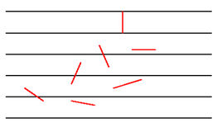
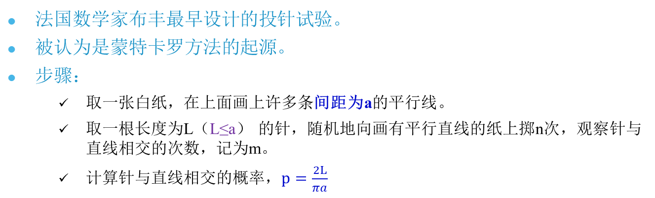
布丰：投针法计算$π$
法国数学家布丰最早设计的投针试验。
被认为是蒙特卡罗方法的起源。
步骤：
取一张白纸，在上面画上许多条间距为a的平行线。
取一根长度为L（L≤a） 的针，随机地向画有平行直线的纸上掷n次，观察针与直线相交的次数，记为m。
计算针与直线相交的概率，$p=\frac{2L}{πa}$

Slide 16
蒙特·卡罗方法
常用来计算不规则图形的面积，定积分，或函数的近似值；
基本思想
依据要计算面积的图形，构造一个包含该图形的特殊图形，如正方形，矩形，圆等，该图形的面积容易计算；
在图形内随机投点，分别计算落入两图形中的点数；
利用概率的思想，两图形的面积之比等于点数之比；
从而估算出相应图形的面积；

Slide 17
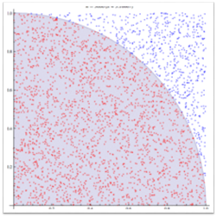
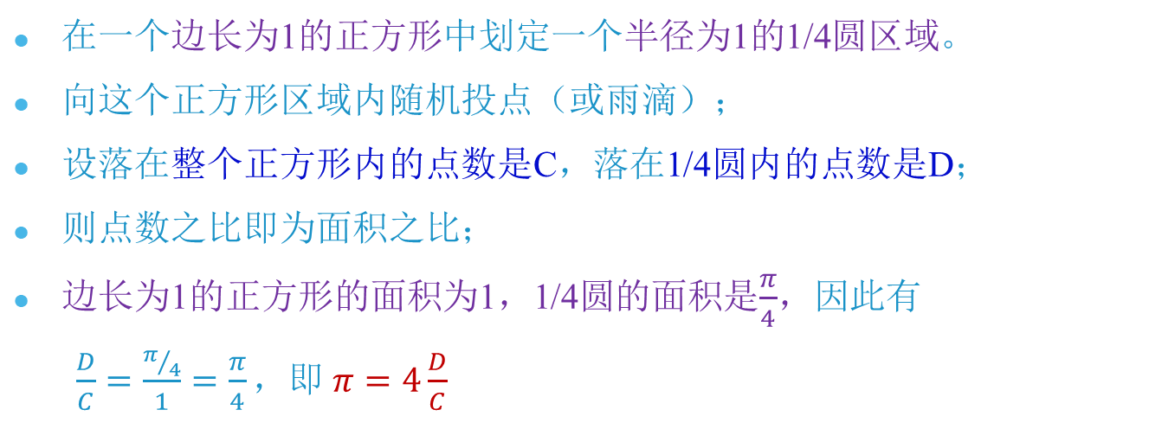
求$π$的近似值
在一个边长为1的正方形中划定一个半径为1的1/4圆区域。
向这个正方形区域内随机投点（或雨滴）；
设落在整个正方形内的点数是C，落在1/4圆内的点数是D；
则点数之比即为面积之比；
边长为1的正方形的面积为1，1/4圆的面积是$\frac{π}{4}$，因此有
$\frac{D}{C}=\frac{π/4}{1}=\frac{π}{4}，即 π=4\frac{D}{C}$
落入正方形的点数C
落入扇形区域的点数D

Slide 18

求$π$的近似值
可以用随机数模拟点的投掷（或雨滴下落）；
设坐标原点在圆心；
在x轴产生[0,1]之间的随机数x，在y轴产生[0,1]之间的随机数y;
两随机数表示的点一定落在正方形中；
两随机数表示的点落入1/4圆内的条件
$\sqrt{x^{2}+y^{2}}≤r，这里r=1，即\sqrt{x^{2}+y^{2}}≤1$

Slide 19
课后练习：求$π$的近似值
参考程序片段
#include <stdlib.h>
#include <time.h>
#include <math.h>
#include <stdio.h>
int main()
{
CONST long long N=100000000;
float x,y,pi;
long long C=0,D=0;
srand((unsigned)time(NULL));
for (long long i=0;i<=N;i++)
{
C++; //落入整个正方形内的点数
x=(float)rand()/RAND_MAX; //RAND_MAX=0x7FFF，see stdlib.h
y=(float)rand()/RAND_MAX; //x,y为[0,1]之间的伪随机数
if (sqrt(x*x+y*y)<=1)
D++; //落入1/4圆内的点数
}
pi=4.0f*(float)D/C;
printf("pi=%f\n",pi);
return 0;
}
如果不利用语句srand((unsigned)time(NULL)) 将随机数函数rand()的种子随时间而变，则每次重启该程序，for循环中得到的随机数序列都是一样的，则得到的PI值也是不变的；
如果利用语句srand((unsigned)time(NULL))将随机数函数rand()的种子随时间而变，则每次重启该程序，for循环中得到的随机数序列是不一样的，则得到的PI值也是不同的；

Slide 20


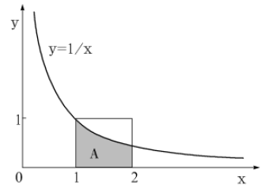
课后练习：利用蒙特卡洛方法计算定积分
考虑如下定积分
其图像大致如下
上述积分是求阴影部分的面积，即定积分或$\ln{2}$的值；

Slide 21
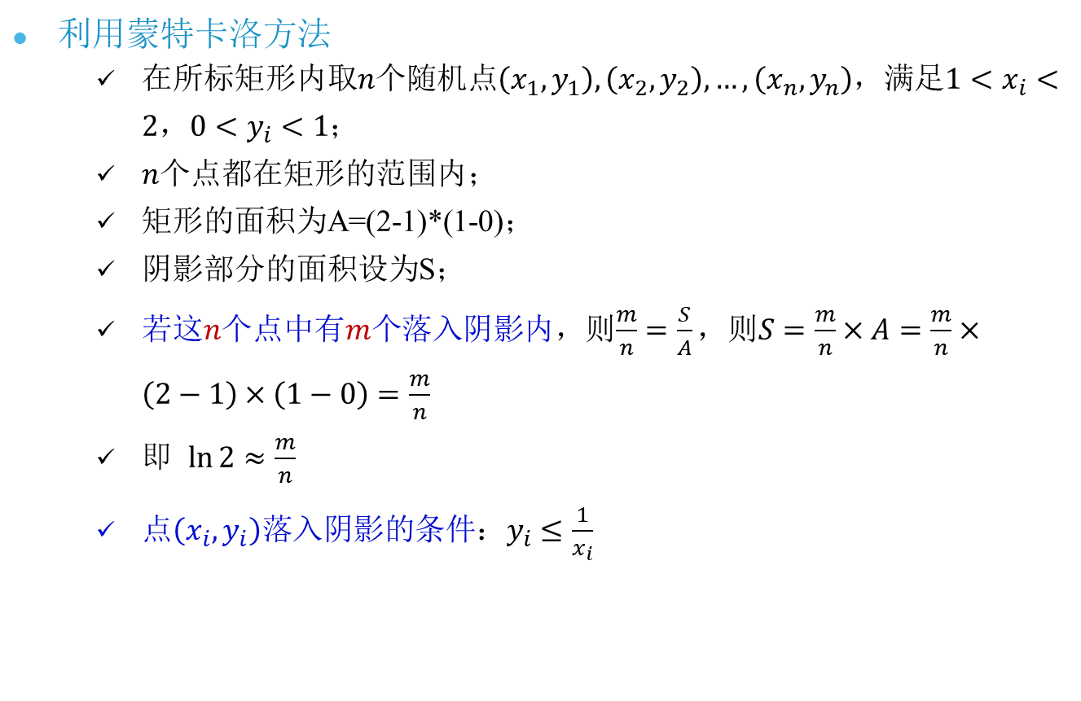
课后练习：计算定积分
利用蒙特卡洛方法
在所标矩形内取$n$个随机点$\left(x_{1},y_{1}\right),\left(x_{2},y_{2}\right),…,\left(x_{n},y_{n}\right)$，满足$1<x_{i}<2，0<y_{i}<1$；
$n$个点都在矩形的范围内；
矩形的面积为A=(2-1)*(1-0)；
阴影部分的面积设为S；
若这$n$个点中有$m$个落入阴影内，则$\frac{m}{n}=\frac{S}{A}，则S=\frac{m}{n}×A=\frac{m}{n}×\left(2−1\right)×\left(1−0\right)=\frac{m}{n}$
即 $\ln{2}≈\frac{m}{n}$
点$\left(x_{i},y_{i}\right)落入阴影的条件：y_{i}≤\frac{1}{x_{i}}$

Slide 22







Any Question ?
22

